Slide 1
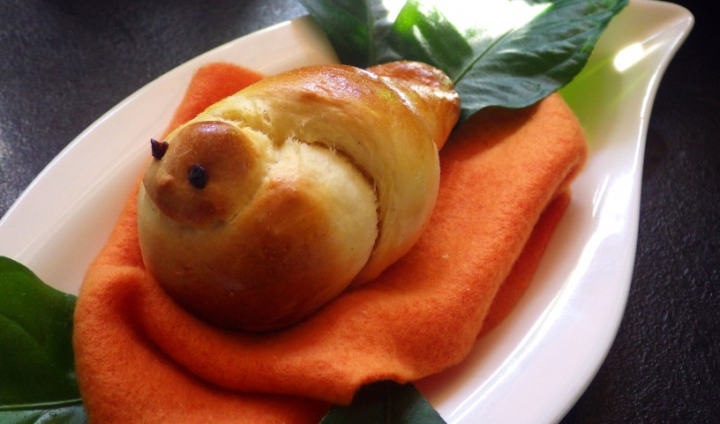
PTIČKI IZ TESTA

Slide 2
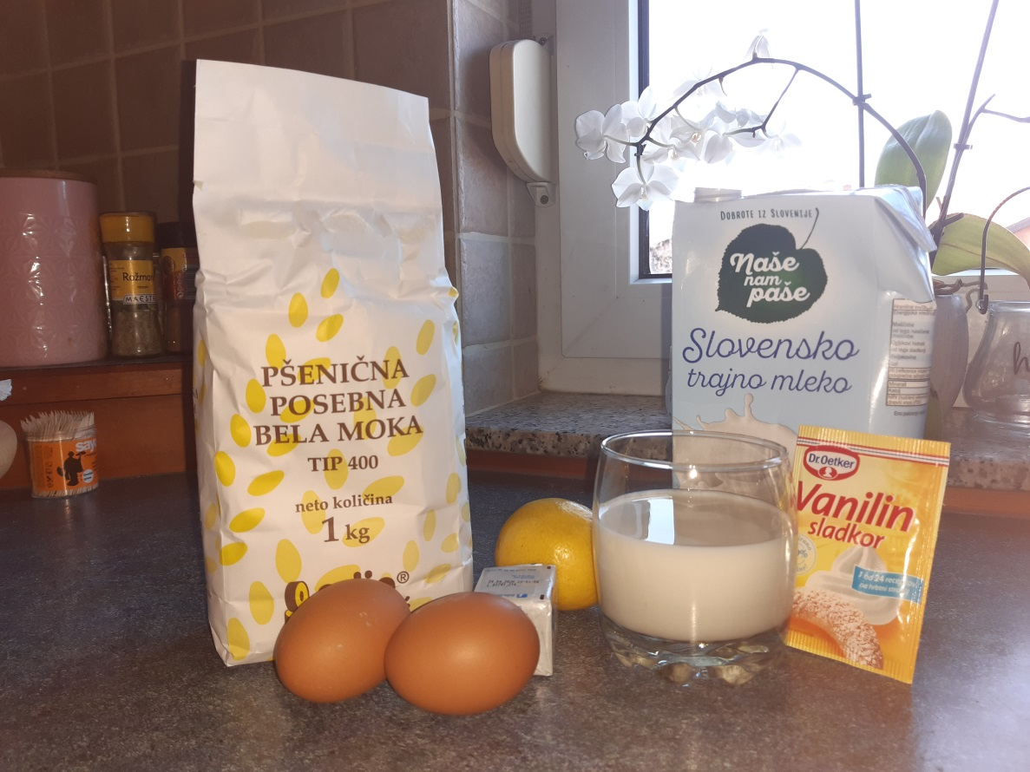
SESTAVINE
400 g gladke bele moke
2 dl mleka
1/2 kocke svežega kvasa (ali 1 vrečka suhega)
50 g stopljenega masla
2 rumenjaka
50 g sladkorja + 2 žlički za kvas
2 vanilina sladkorja

Slide 3
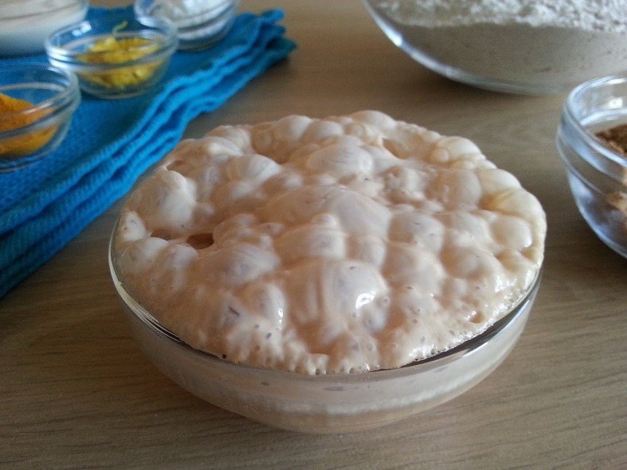
POSTOPEK
NAJPREJ NAREDIMO KVASEC. MLEKO SEGREJEMO NA ŠTEDILNIKU SKUPAJ S SLADKORJEM IN ZDROBIMO KVAS TER MALO ŽLIČKO MOKE. PUSTIMO MALCE POČIVATI DA NARASTE.

Slide 4
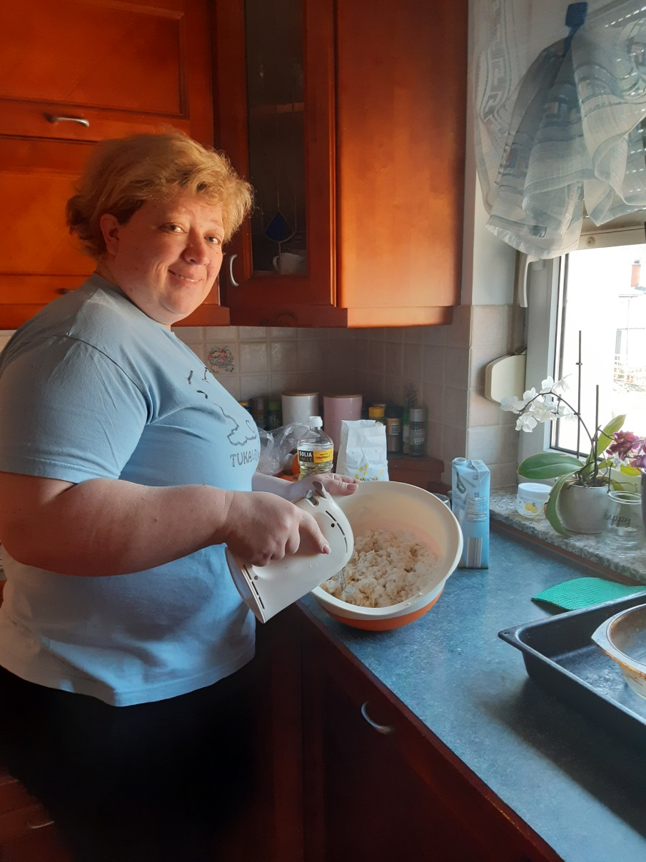
VSE SESTAVINE ZMEŠAŠ V MEHKO TESTO IN GA PUSTIŠ, DA VZHAJA 30 MINUT

Slide 5
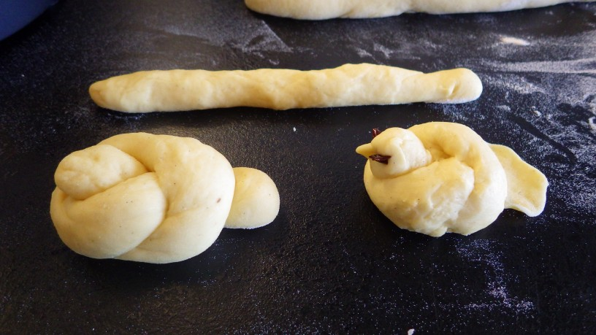
TESTO DAMO IZ SKLEDE NA POMOKANO POVRŠINO IN GA NAREŽEMO NA MAJHNE KUPČKE, VELIKE ZA MANJŠO PEST.
IZ KUPČKA TESTA, OBLIKUJEMO ZA PRST DEBELO “KLOBASO”, DOLGO PRIBLIŽNO 20 CM IN JO NATO OBLIKUJEMO OZ. ZAVEŽEMO V VOZEL.
EN KONEC VOZLA OBRNEMO NAVZDOL, DRUGEGA PA NAVZGOR.

Slide 6
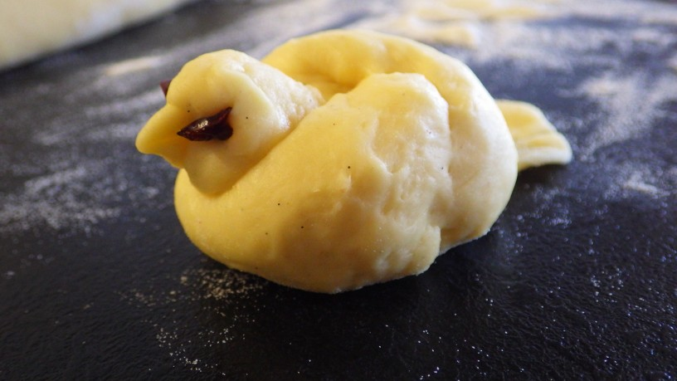
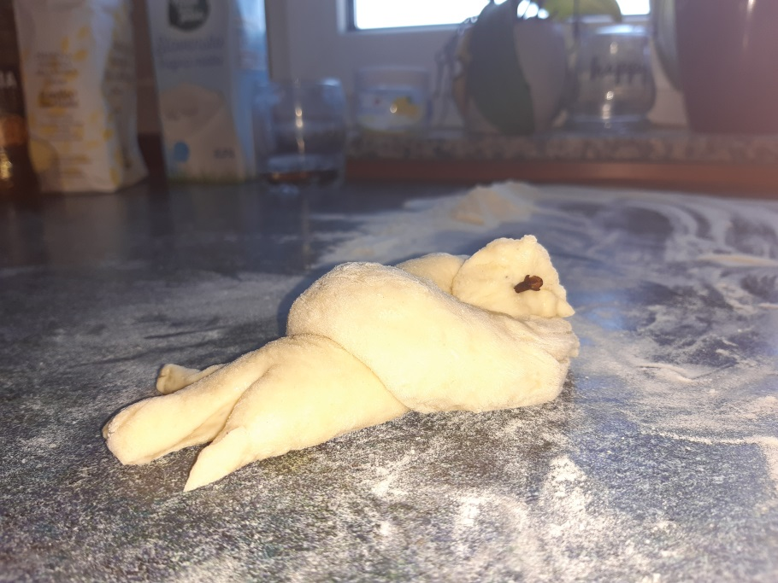
SPODNJI KONEC POTLAČIMO S PRSTI IN OBLIKUJEMO PTIČJI REPEK, LAHKO GA TUDI NAREŽEMO S ŠKARJAMI ALI NOŽEM.

Slide 7
PTIČKE POLAGAMO NA PEKAČ, KATEREGA SMO OBLOŽILI S PAPIRJEM ZA PEKO.
KO SMO OBLIKOVALI VSE, V SKODELICI RAZŽVRKLJAMO ENO CELO JAJCE, S ČOPIČEM GA PREMAŽEMO ČEZ VSE PTIČKE.
PEKAČ POTISNEMO V PREDHODNO OGRETO PEČICO NA 170 °C (VENTILACIJA), TER PTIČKE PEČEMO 15 DO 18 MINUT.
DOBER TEK

